Slide 1

Base de Datos
Taller de Soldadura
Freddy Palacio

Slide 2

Resumen de la problemática
Un taller de soldadura de lleva el registro de sus trabajos, clientes, materiales y pagos de manera manual mediante cuadernos, notas en el celular o conversaciones por WhatsApp.
Este manejo informal provoca problemas como: pérdida de información, dificultad para calcular el costo real de cada trabajo, falta de control sobre los materiales utilizados, retrasos en entregas por mala planificación y poca claridad sobre qué clientes tienen pagos pendientes o qué trabajos han sido finalizados.

Slide 3
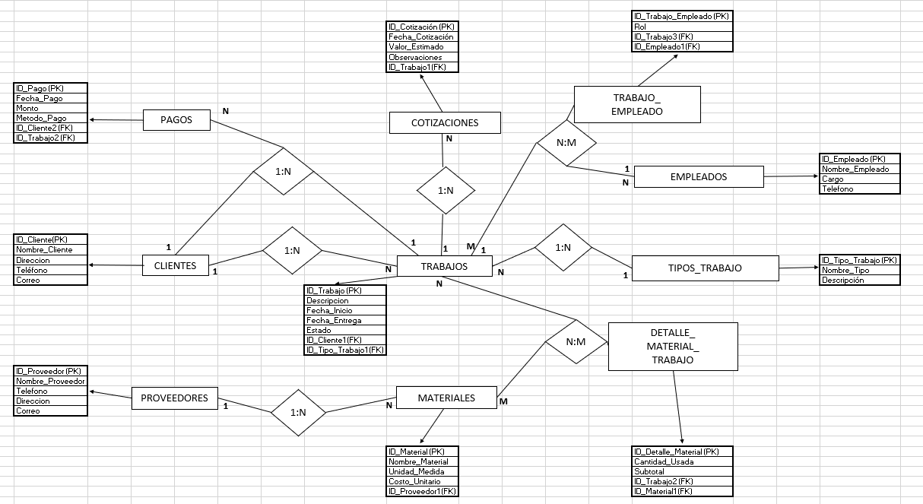
Modelo MER

Slide 4
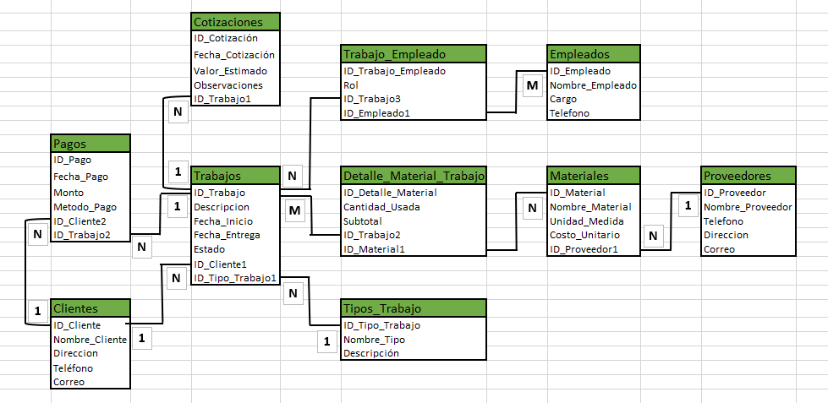
Modelo MR

Slide 5

Implementación de la base de datos
Gestor de base de datos utilizado:
MySQL a través de Xampp y CMD
Justificación:
Es la base de datos manejada por nuestra universidad y en mi opinión en comparación con otros gestores de bases de datos me parece más indicada para aprender sobre los comandos MySQL, ya que todo debe hacerse a mano y puedes familiarizar con los comandos y así al aprender otros gestores será mucho más fácil manejarlos.

Slide 6
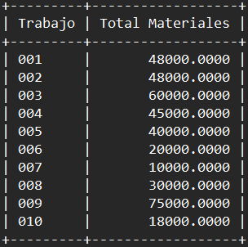
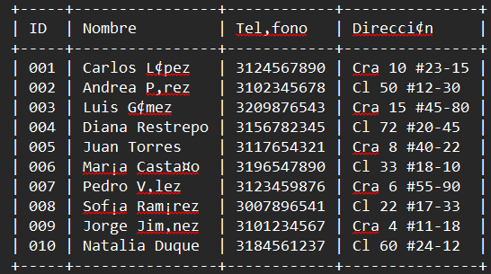
Consultas MySQL
Listar todos los clientes registrados
Análisis:
1. Qué se desea consultar y de qué tablas:
Campos: id_cliente, nombre_cliente, telefono, direccion.
2. Tablas involucradas: clientes
3. Condición: ninguna
4. Relación: No Aplica
5. Comando = select
Sintaxis:
select id_cliente 'ID', nombre_cliente 'Nombre', teléfono 'Teléfono', dirección 'Dirección' from clientes;
Calcular el valor total de materiales por trabajo
Análisis:
1. Qué se desea consultar: Total de materiales utilizados en cada trabajo.
2. Tablas involucradas: detalle_material_trabajo, materiales.
3. Condición: ninguna
4. Relación: detalle_material_trabajo.id_material = materiales.id_material.
5. Comando = select, join, sum y group by.
Sintaxis:
select detalle_material_trabajo.id_trabajo2 'Trabajo', sum(detalle_material_trabajo.cantidad_usada * materiales.costo_unitario) 'Total Materiales' from detalle_material_trabajo inner join materiales on detalle_material_trabajo.id_material1 = materiales.id_material group by detalle_material_trabajo.id_trabajo2;

Slide 7
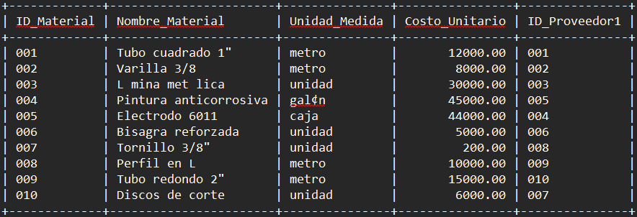
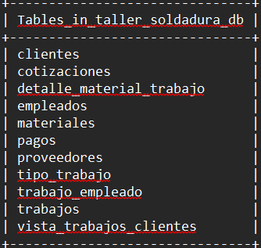
Consultas MySQL
Actualizar el precio de un material aumentando 10%
Análisis:
1. Campo a reemplazar: precio_unitario en la tabla materiales.
2. Con qué se reemplaza: precio_unitario * 1.10.
3. Condición: material con id_material = '005'.
4. Tablas: Materiales.
5. Comando = update.
Sintaxis:
update materiales set costo_unitario = costo_unitario * 1.10 where id_material = '005';
Crear una vista de trabajos con su cliente y total
Análisis:
1. Qué desea realizar: crear una tabla tipo vista con id_trabajo, descripcion, nombre_cliente, total_trabajo.
2. Tablas involucradas: trabajos, clientes
3. Condición: ninguna
4. Relación: trabajos.id_cliente = clientes.id_cliente;
5. Comando = create view
Sintaxis:
create view vista_trabajos_clientes as select trabajos.id_trabajo, trabajos.descripcion, clientes.nombre_cliente, trabajos.estado from trabajos inner join clientes on trabajos.id_cliente1 = clientes.id_cliente;

Slide 8
Consultas MySQL
Eliminar cotización que tenga estado "pendiente"
Análisis:
1. Qué se desea eliminar: La cotización con estado = 'Pendiente'.
2. Tablas involucradas: cotizaciones, trabajos.
3. Condición: Estado = Pendiente.
4. Relación: cotizaciones.id_rabajo1 = trabajos.id_trabajo
5. Comando = delete y join
Sintaxis:
delete cotizaciones from cotizaciones join trabajos on cotizaciones.id_trabajo1 = trabajos.id_trabajo where trabajos.estado = 'Pendiente';
Agregar una nueva cotización
Análisis:
1. Qué desea realizar: insertar nueva cotización
2. Tablas involucradas: cotizaciones
3. Condición: ninguna
4. Relación: No Aplica
5. Comando = insert
Sintaxis:
insert intp cotizaciones (id_cotizacion, id_cliente, fecha, valor_total, estado) values ('011', '003', '2025-11-04', 1200000, 'Pendiente');

Slide 9
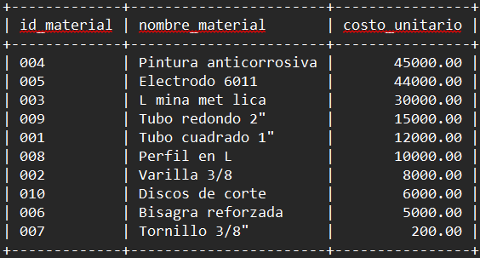
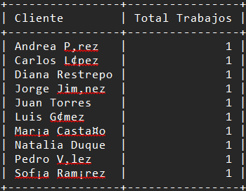
Consultas MySQL
Ordenar los materiales de mayor a menor precio
Análisis:
Qué se desea realizar: ordenar los precios de los
materiales descendentemente
2. Tablas involucradas: materiales
3. Condición: ninguna
4. Relación: No Aplica
5. Comando = select con order by desc
Sintaxis:
select id_material, nombre_material, costo_unitario from materiales order by costo_unitario desc;
Contar cuántos trabajos ha realizado cada cliente
Análisis:
1. Qué se desea consultar: trabajos realizados a cada cliente.
2. Tablas involucradas: clientes, trabajos.
3. Condición: ninguna
4. Relación: clientes.id_cliente = trabajos.id_cliente
5. Comando = select, count y group by
Sintaxis:
select clientes.nombre_cliente 'Cliente', count(trabajos.id_trabajo) 'Total Trabajos' from clientes left join trabajos on clientes.id_cliente = trabajos.id_cliente1 group by clientes.nombre_cliente;

Slide 10
Consultas MySQL
Listar materiales cuyo precio es mayor al
promedio general
Análisis:
Qué se desea consultar: materiales que tengas
costo superior al promedio
2. Tablas involucradas: materiales
3. Condición: costo_unitario > avg(costo_unitario)
4. Relación: No Aplica
5. Comando = select y avg
Sintaxis:
select *, (select avg(costo_unitario) from materiales)
‘Promedio' from materiales where costo_unitario > (select avg(costo_unitario) from materiales);
Utilizar los procedimientos almacenados para consultar:
Listar trabajos de un cliente específico
Análisis:
Qué se desea consultar: los trabajos asociados a un cliente determinado.
Tablas involucradas: trabajos y clientes.
Condición: trabajos.ID_Cliente1 = id_cliente_
Relación: trabajos.ID_Cliente1 = clientes.ID_Cliente
Comando = call “procedure”
Sintaxis:
call trabajos_por_cliente('003’);
2. Calcular el total de materiales usados en un trabajo
Análisis:
Qué se desea consultar: materiales utilizados por un trabajo específico.
Tablas involucradas: detalle_material_trabajo y materiales.
Condición: detalle_material_trabajo.ID_Trabajo2 = id_trabajo_
Relación: detalle_material_trabajo.ID_Material1 = materiales.ID_Material
Comando = call “procedure”
Sintaxis: call materiales_por_trabajo('005');

Slide 11
Conclusiones
Éste proyecto me permitió entender el proceso completo de cómo una necesidad real, como la de un taller de soldadura, puede transformarse en un sistema organizado mediante una base de datos bien estructurada.
El diseño del MER y MR fue clave, ya que ayudó a visualizar las relaciones entre las tablas antes de escribir una sola línea de código, evitando errores, mejorando la planificación y organización.
La creación de la base de datos en MySQL me permitió aplicar de forma práctica los conceptos vistos en clase, como llaves primarias, foráneas y tipos de datos, reforzando la lógica de cómo se conectan las entidades.
El uso de comandos SQL (select, insert, update, joins, etc.) demostró lo importante que es dominar el lenguaje para consultar, modificar y administrar la información de manera eficiente dentro de una base de datos.

Slide 12
Lecciones aprendidas
Diseñar primero y programar después facilita todo el trabajo; comprender bien el modelo evita tener que corregir errores más adelante.
Usar nombres claros y coherentes en las tablas y campos es fundamental para no confundirse al momento de crear consultas o procedimientos almacenados.
Cada comando SQL tiene su momento de uso, y conocerlos permite resolver diferentes necesidades, desde consultar datos hasta automatizar tareas con procedimientos.
Trabajar con un caso real ayuda a entender mejor la teoría, porque se ve directamente cómo la base de datos puede mejorar la organización y el control de un negocio o actividad cotidiana.

Slide 13


